Slide 1

MLOps Engineering 2024
Tarea: Desarrollo e implementación de un flujo de trabajo de MLOps
Universidad Adolfo Ibañez
Profesor: Ahmad Armoush

Slide 2


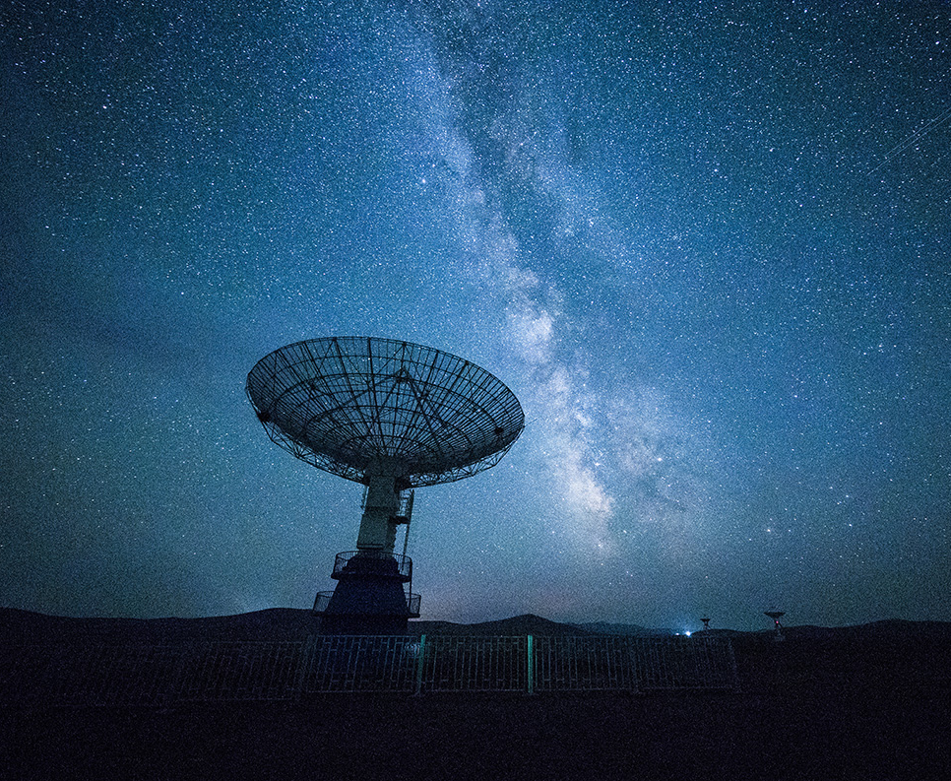
DESCRIpCIÓN DEL PROYECTO
Desarrollar un Modelo de Data Science
Debe requerir una entrada de datos
Implementar una Api para sus pruebas y consumo

Slide 3
modelo
Creamos un ChatBOt inteligente de lenguaje natural, utilizando una API de Open AI. La idea fundamental es crear diálogos personalizados con preguntas y respuestas en tiempo real.
Este ChatBOt tiene 3 componentes principales:
La clave de acceso / Es un código único que te proporciona acceso a la API de OpenAI.
Y el prompt / Es la instrucción propiamente tal. En nuestro caso es la pregunta.
La respuesta o information / Este es la salida que genera la inteligencia artificial de Open AI, a través de la pregunta que ha entrado a la función.

Slide 4

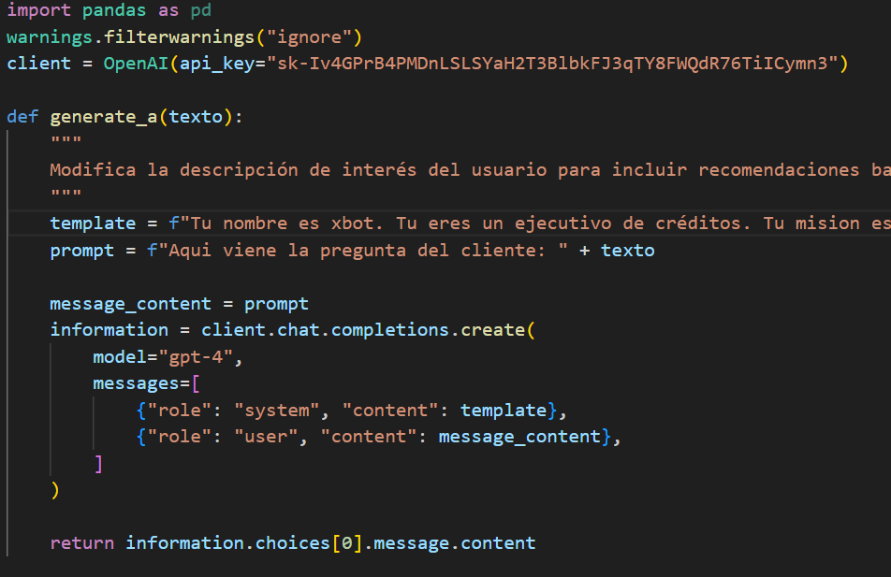
modelo
Clave de acceso a la API
Pregunta
Information, es la respuesta creada por la inteligencia artificial
Nota: la respuesta se genera con un mensaje (pregunta) y un template (donde personalizo el tipo de instrucción). En este caso se personalizó como un ejecutivo de créditos.

Slide 5

grupo
Jorge Sandoval / Juan Andrés Urbina / Daniela de quevedo

